Slide 1
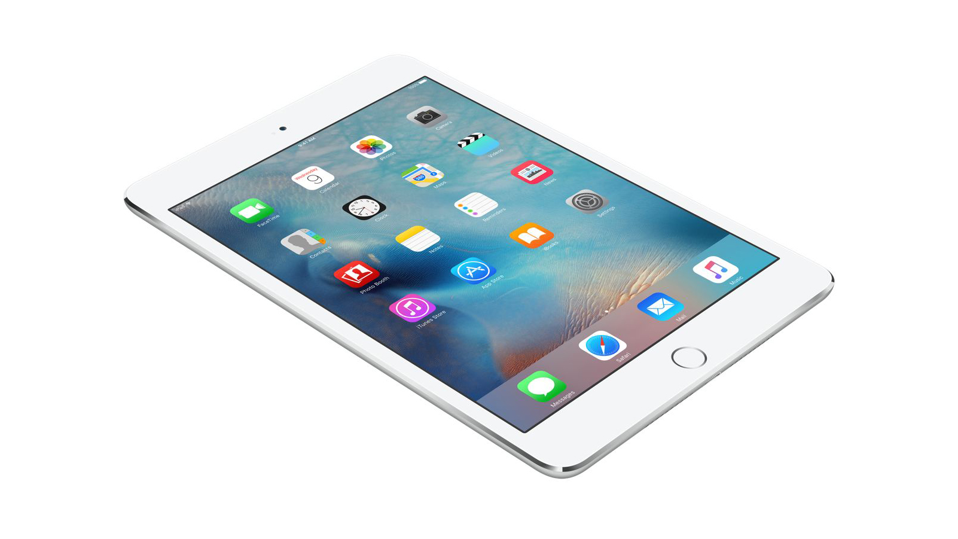
Persönliches iPad für die Schülerinnen und Schüler der 5./6. Klasse
Information für Eltern
August 2022
Notes:
Die folgenden drei Folien können zur Information der Eltern über die iPad-Ausstattung der 5./6. Klässler genutzt werden.

Slide 2
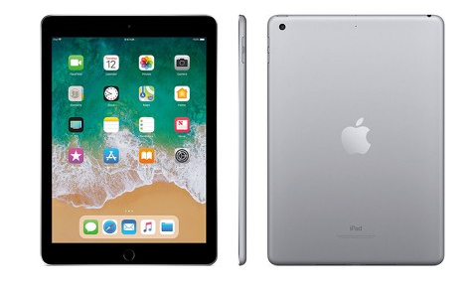
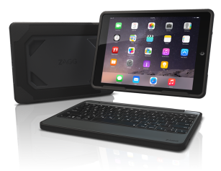
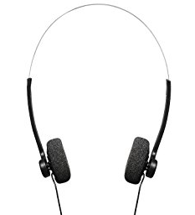
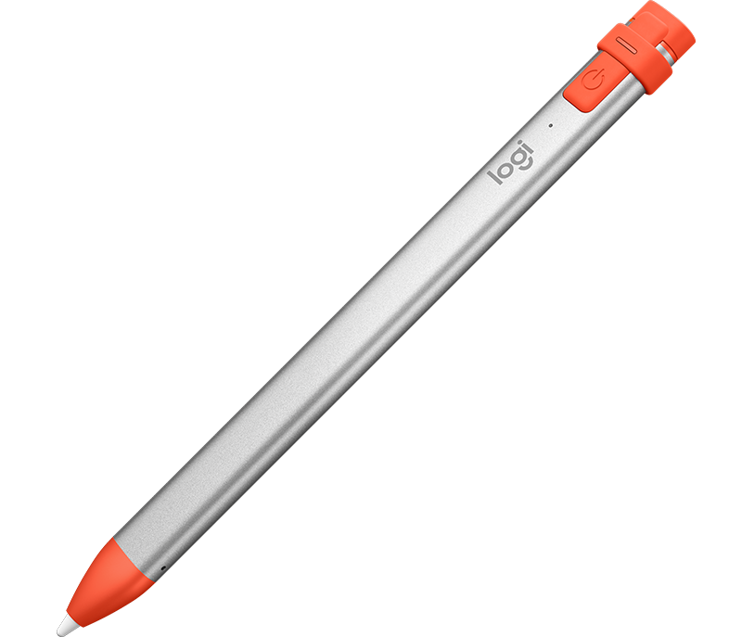
iPad-Ausrüstung der Schüler:innen
Bildquellen: https://www.target.com/p/apple-ipad-9-7-wi-fi-only-2018-model-6th-generation/-/A-53536820; https://www.logitech.com/de-ch/product/grab-a-crayon; https://www.zagg.com/eu/de_eu/keyboards/apple-ipad-pro-9-7-keyboard/rugged-book-ipad-pro-9-7; https://www.amazon.de/Hama-Kopfh%C3%B6rer-angenehme-Polsterung-B%C3%BCgel-Kopfh%C3%B6rer-Schwarz-Silber/dp/B005CVRP82
Notes:
Die Schülerinnen und Schüler erhalten in der 5. Klasse ein Leihgerät der Schule. Sie erhalten ein iPad mit Tastatur und Stift. Ausserdem erhalten sie einmalig einen Kopfhörer. Sollte dieser defekt sein, muss selbst für Ersatz gesorgt werden.
Sollte es zu Defekten an den Geräten kommen, wird die Schule Kontakt mit den Eltern aufnehmen. Sollte der Schüler/die Schülerin das Gerät unsachgemäss gehandhabt haben, wird eine Kostenbeteiligung der Eltern eingefordert.

Slide 3






iPads der Schule
iPads sind Eigentum
der Schule
iPads bleiben meist
in der Schule
Sorgsamer Umgang
iPads sind
verwaltet
Nutzung (auch M365)
nur für Schule
Notes:
iPads sind Eigentum der Schule
Leihvertrag und Nutzungsreglement
Rückgabe nach Primarschule
iPads sind verwaltet
iPads werden von der Schule eingerichtet
App-Installation oder Löschen von Apps nicht möglich
WLAN kann zu Hause verbunden werden
iPads bleiben meist in der Schule
Im Normalfall bleiben die iPads in der Schule
Evt. mal Aufträge, wo sie auch nach Hause gehen
Nutzung nur für die Schule
Keine privaten Chats
Nutzung nur gemäss Auftrag
Nachrichten in TEAMS auch am eigenen Computer nur mit Auftrag der Schule, keine privaten Nachrichten

Slide 4



Microsoft 365
Nutzung nur für Schulbereich,
keine privaten Chats
Installation der Office-Produkte
auch zu Hause möglich
Nutzung auch über
den Browser möglich
Notes:
Installation Office-Produkte zu Hause
SuS können auf privaten Geräten zu Hause auch Office-Produkte via die Schule installieren
Nutzung möglich so lange, wie an der Schule Diepoldsau
Nutzung über Browser
Alle Inhalte von Microsoft 365 (TEAMS, OneDrive, …) stehen auch online über den Browser zur Verfügung
Nutzung nur für den Schulbereich
Microsoft 365-Onlinetools werden für den Schulbereich benutzt
Keine privaten Klassenchats oder Chatgruppen
Für private Kommunikation müssen eigene Kanäle verwendet werden

Slide 5









Arbeit mit dem iPad in der Schule
Quiz lösen und erstellen
Wörter nachschlagen
und übersetzen
Lernplattformen nutzen
(z.B. LMVZ, Typewriter, …)
verschiedene
Lernwege
Audio hören und
herstellen
Recherche
Kreativ sein
Notes:
iPads können in der Schule unter anderem für folgendes genutzt werden:
Wörter nachschlagen und übersetzen -> anstatt in Papier
Vorteil: auch hören des Wortes möglich
Audio hören und herstellen
Audioinputs in individuellem Tempo hören
Selbst Audiobeiträge herstellen, z.B. im Deutsch laut vorlesen
Lernplattformen nutzen
Plattformen der Lehrmittel
Nutzen die Möglichkeit mit Audio, Video und Bild
Kreativ sein
Selbst Inhalte herstellen, wie z.B. Ebook, Videobeitrag, Audiobeitrag, aber auch Word, …
Verschiedene Lernwege
Gerät bietet weitere Möglichkeiten bei den Angeboten von verschiedenen Lernwegen
Weitere Lernmöglichkeiten (digital, mit Audio, mit Bild, ….)
Quiz lösen und erstellen
Quiz zu einem Thema digital, eventuell in einer Gruppe lösen
Als Repetition selbst ein Quiz erstellen
Recherche
Selbst zu einem Thema recherchieren

